Slide 1
TBI智慧滾珠螺桿進給系統
李進勝 總經理

Slide 2
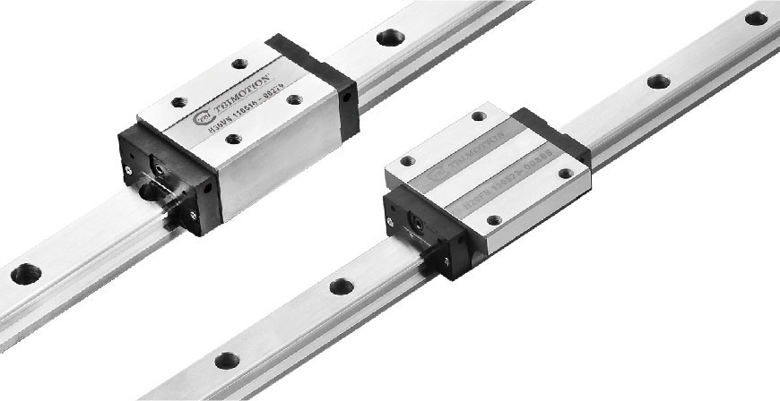
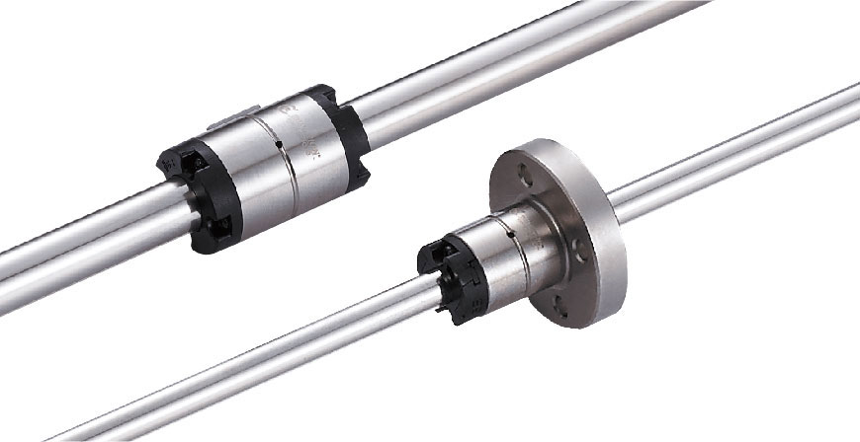
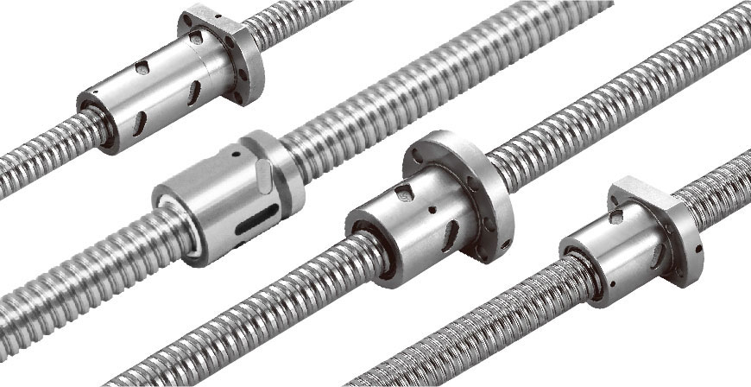
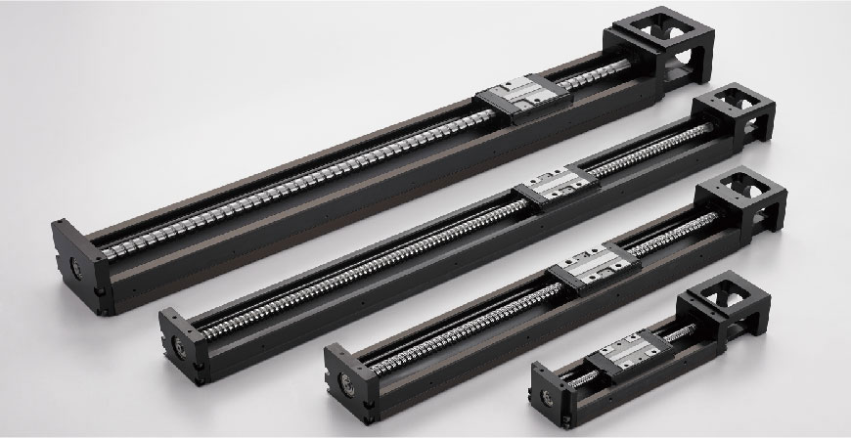
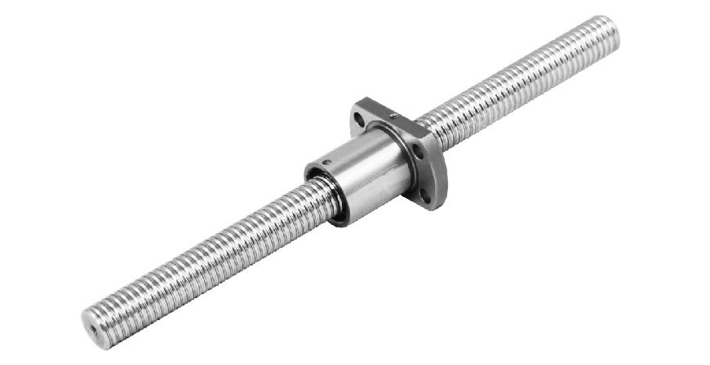
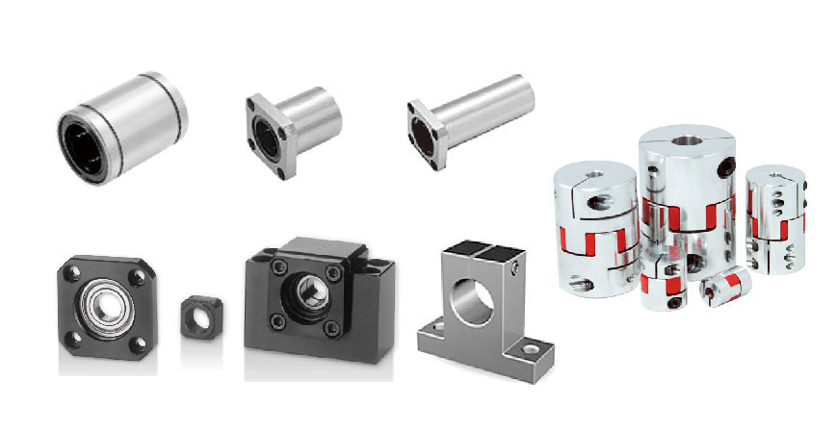
簡報大綱
公司簡介
智慧滾珠螺桿進給系統介紹
Q&A

Slide 3
李進勝 Listen Lee
現任：全球傳動科技 總經理
學歷：台北科技大學工管EMBA 龍華科技大學機械工程研究所
現職：
台灣機械工業同業公會理事
台灣機械工業同業公會採購委員會會長
經濟部技術處科專計畫審查委員
台北科技大學工管EMBA協會理事長
台北科技大學產業教育諮詢委員

Slide 4
公司簡介

Slide 5
全球傳動產品介紹
應用範圍
自動化工業
機器人工業
半導體工業
工具機機械
醫療級工業
綠能設備
產業級機械
停車場設備
其他相關產業

Slide 6
產品應用範圍
42%
28%
10%
8%
5%
3%
2%
2%
自產
動業
化
設
備
產
業
機
械
工
具
機
半
導
體
工
業
醫
療
級
產
業
太
陽
能
工
業
停
車
場
設
備
航
太
產
業

Slide 7
智慧滾珠螺桿進給系統

Slide 8
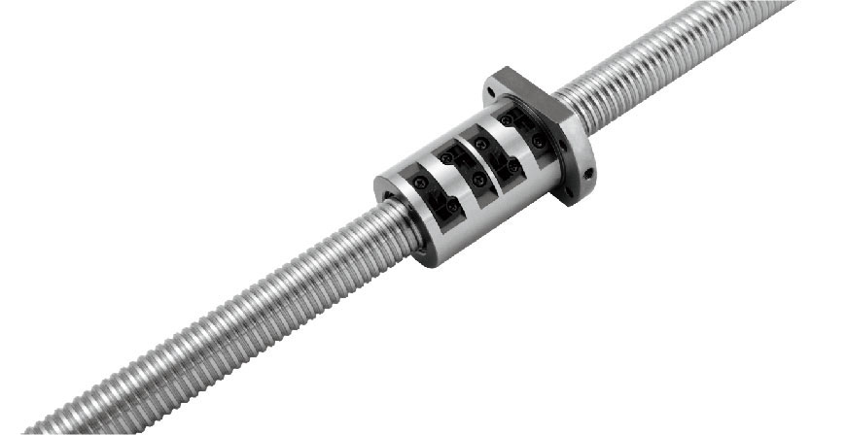
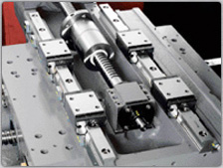
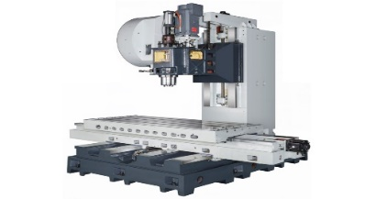
工具機業界的需求
精密級滾珠螺桿
進給系統
關鍵技術需求
溫度變化 產生熱變位
異常發生前提示預先保養
工具機
工具機之核心在於進給系統 進給系統之精度關鍵在於滾珠螺桿
全球傳動一直致力於提供解決客戶之問題 為客戶提供整體解決方案
工作溫度監控
預知保養
數據協助助障診斷
預壓失效 導致背隙產生
預壓力異常偵測
故障診斷
Notes:
本計劃為求開發時效性，結合供應鍵上下游廠商共同開發 ，從榮剛的材料開發，工研院的感測技術，宏剛的加工封裝，全球傳動的螺桿系統整合設計到最終端洽群機械的工具機進給系統實測，預計開發出全球第一個直接量測式的超薄型預壓力及溫度感測模組，並整合於進給系統當中。

Slide 9
市場趨勢
目前國際大廠正積極投入下世代智慧機械與工業4.0市場所需之下世代螺桿進給系統開發
分析其專利應用技術大多採用振動感測器或溫度計間接估算預壓。
間接感測仍有準確率低及易受干擾的缺點

Slide 10
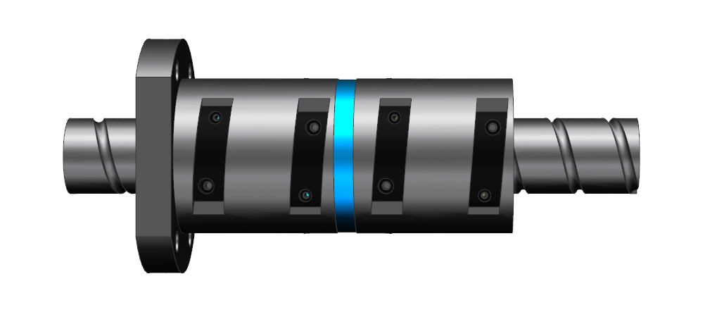
TBI智慧螺桿進給系統產品系統架構
系統規格
複合式感測模組：
預壓失效判斷誤差範圍: <5% FSO
背隙判斷檢出率 > 95%
力感測範圍: 0-7kN
溫度監控範圍: 0 to 200 ℃
Hysteresis: ±0.5%
Safety Factor > 4
溫度/壓力同步複合感測
IP65等級防水防塵
螺桿驅動馬達
定位補償訊號
控制器
超薄型複合式感測模組
預知保養
故障診斷
Encoder &
Current Sensor
預壓與溫度量測訊號
工具機溫度訊號
標準通訊界面
PC
感測數據與馬達資訊融合

Slide 11
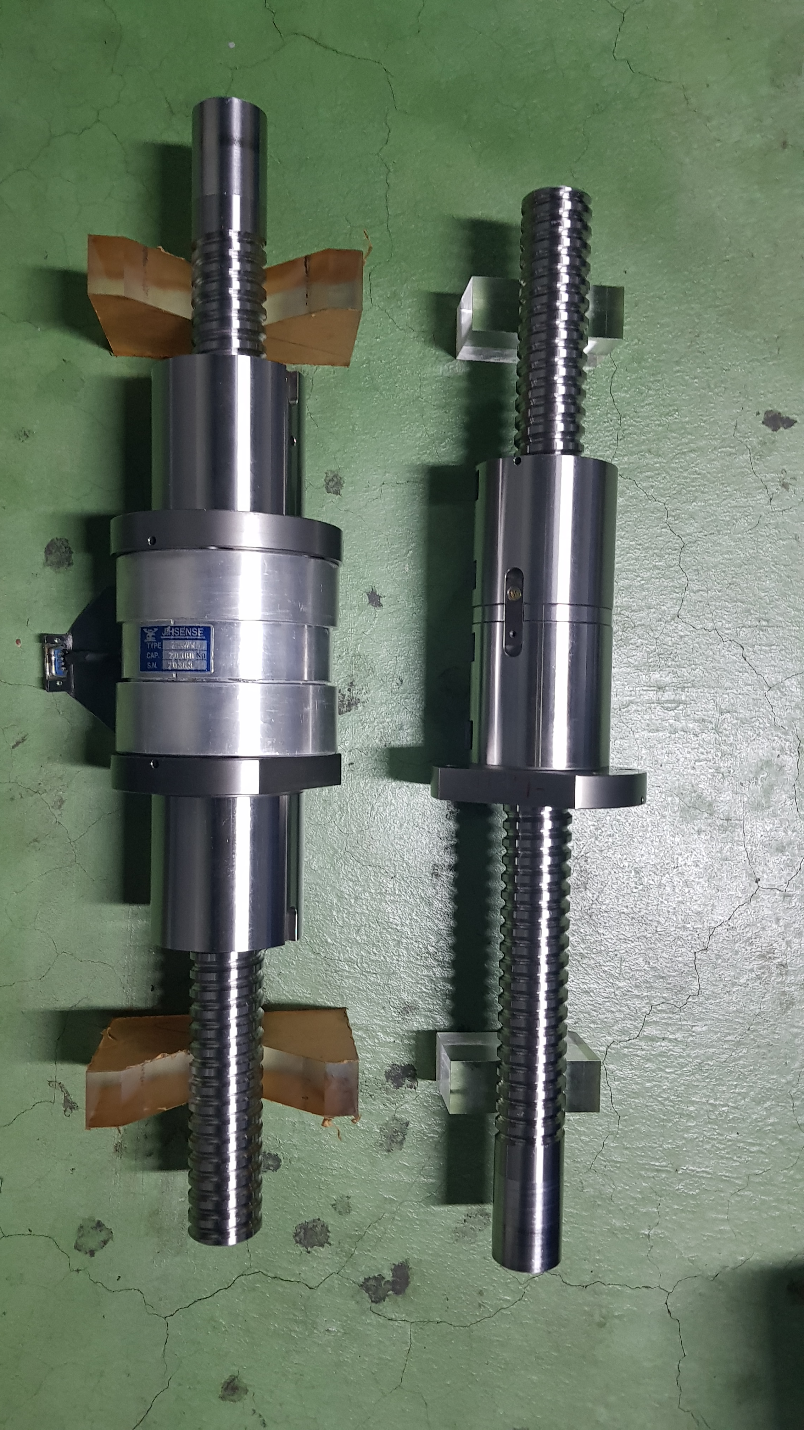
感測器說明
薄型
感測器
厚型
感測器
感測器薄型與市面上的比較

Slide 12
研發團隊
工業技術研究院
超薄型感測模組設計與模擬分析技術
洽群機械股份有限公司
主動式進給系統實機測試
全球傳動科技股份有限公司
智慧螺桿模組整合設計與回饋預析技術
榮剛材料科技股份有限公司高穩定傳感器材料開發設計與處理技術
宏剛精密工業股份有限公司
複合式傳感器設計與加工技術

Slide 13
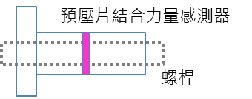
競爭分析比較
 | 競爭對手 | 全球傳動
量測方式 | 間接式（透過振動訊號間接估算螺帽預壓） | 直接式（以預壓片形式直接量測螺帽預壓）
反應預壓 | 速度慢（需要透過複雜訊號處理運算時間） | 速度快（不需要複雜的訊號處理運算）
成本 | 高（振動感測器需要二次封裝（仍需預壓片） | 低（感測器與預壓片整合，節省封裝成本）
偵測方式 | 僅能動態感測（振動訊號需要運轉才可量測） | 動態與靜態皆可直接感測
複合感測 | 僅振動感測或溫度監控 | 溫度及預壓同步感測
準確度 | 低（易受到工具機整機其他結構的干擾） | 高（預壓力不會受到工具機整機結構的干擾）
首創直接式預壓偵測智慧螺桿進給系統，掌握智慧機械的自主關鍵技術及專利佈局
螺桿導入感測器偵測預壓已是主要發展趨勢，大多廠商利用振動感測器或溫度計間接估算預壓。
超薄型複合感測模組整合至螺帽結構直接感測螺桿預壓、溫度，達到提高導程準確度，預修保養以及故障診斷，以期服務價值提升。

Slide 14
智慧滾珠螺桿系統
預壓異常即時感測
即時溫度監控
故障診斷
預知保養
採直接式壓力感測不論動態靜態皆可即時監控
溫度感測整合於螺帽元件內，即時監控無誤差
設定異常警示及故障閥值，在故障發生前提前進行保養
依預壓及溫度資訊，診斷故障因子，提升檢修效率
Notes:
優勢

Slide 15
產品規格
 | 複合感測式 | 溫度感測式 | 預壓感測式
Temp sensing (溫度) | ✓ | ✓
Force sensing (預壓) | ✓ |  | ✓
Spec.(規格) | DFV25~80型 (若有其他規格需求 需與研發確認客製)

Slide 16
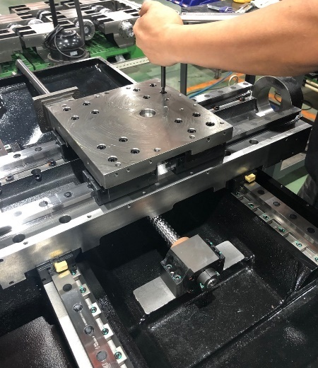
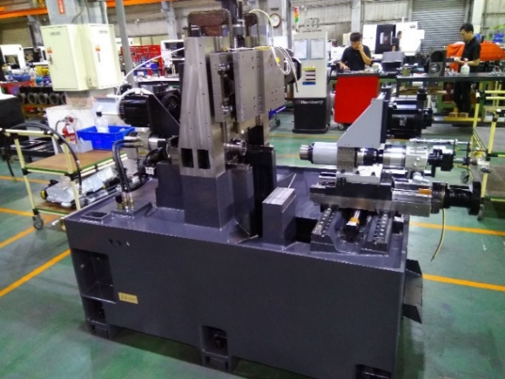
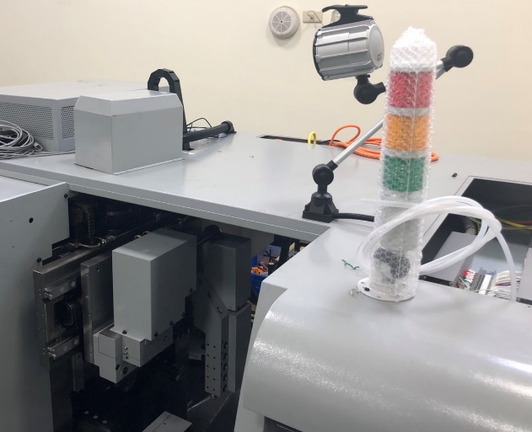
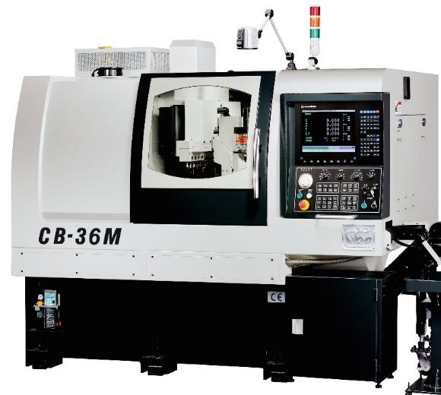
CNC車銑複合機導入智慧監控系統
進給軸與感測器組裝
裸機組裝
複合式感測器訊號走線
外罩組裝
工具機 beta-site 測試驗証平台系統
正常
CB系列 (本計畫使用) 與SY2-42E為洽群目前在國內外銷售的主力機種
異常
已針對CNC車床進給軸導螺桿建立預壓監控系統，當螺桿預壓力超過5% of preload時即發出調整警示，進一步預壓力異常時則發出Alarm警報避免機台發生嚴重損壞。
Notes:
1.不要強調所謂設計變更→設計優化 ( 較原先計畫書較佳之設計)
2.與元件製作代工廠討論製程
16

Slide 17
螺帽組運行情形
左邊為失壓區
右邊為正常預壓
感測器預壓監控畫面
當螺帽行走至預壓異常區時
感測值會落入異常區

Slide 18
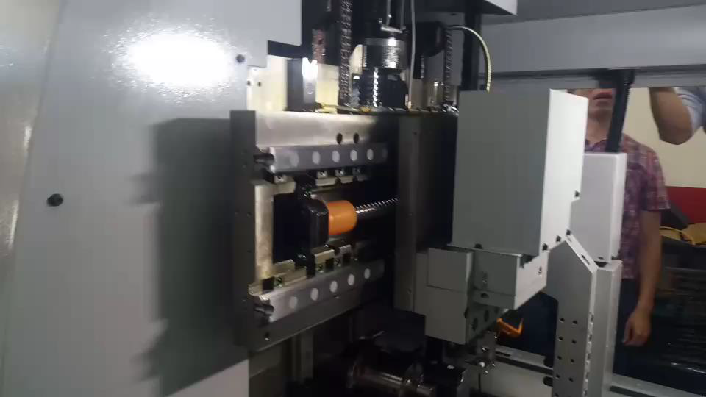
螺桿組 CNC機器運轉情形
螺帽運行情形

Slide 19
Q&A

